Slide 1
자료구조설계 팀 프로젝트
컴퓨터공학부 김성윤(20173046)
경영학부 양의현(20115135)
컴퓨터공학부 염승윤(20154098)
컴퓨터공학부 이상묵(20173596)
컴퓨터공학부 이제홍(20134652)
컴퓨터공학부 황제웅(20160753)

Slide 2
자료수집
11/12 ~ 데이터 수집 진행
엘레베이터 앞 대기열을 통한 현재 엘레베이터 위치 예측
엘레베이터 앞 대기열, 해당 층의 강의 인원 수와 엘레베이터 대기 시간의 상관관계를 찾으려 노력중
서버를 통해서 엘레베이터 앞 대기인원 데이터를 복사해옴

Slide 3
알고리즘
Case1: 엘리베이터 사용 최단시간(출발지, 도착지)
=min((출발지에서 엘리베이터 타는 위치까지 이동시간)
+(엘리베이터 대기시간)+(엘리베이터 탑승시간) //유동적
+(엘리베이터 내린 위치에서 도착지까지 이동시간))
Case 2: 에스컬레이터
+엘리베이터 사용 최단시간(Only 상행 Case)
=(출발지에서 에스컬레이터 타는 위치까지 이동시간)
+(에스컬레이터 탑승시간) //비유동적
+(엘리베이터 사용 최단시간(에스컬레이터 내린 위치, 도착지))

Slide 4
알고리즘
Case3: 계단 사용 최단시간(출발지, 도착지)
=(출발지에서 계단 앞 위치까지 이동시간)
+(계단 이동 시간) //비유동적
+(계단 앞 위치에서 도착지까지 이동시간))
상행의 경우 Case1, 2, 3 중 최소 이동시간을 가지는 경로 추천
하행의 경우 Case1, 3 중 최소 이동시간을 가지는 경로 추천

Slide 5
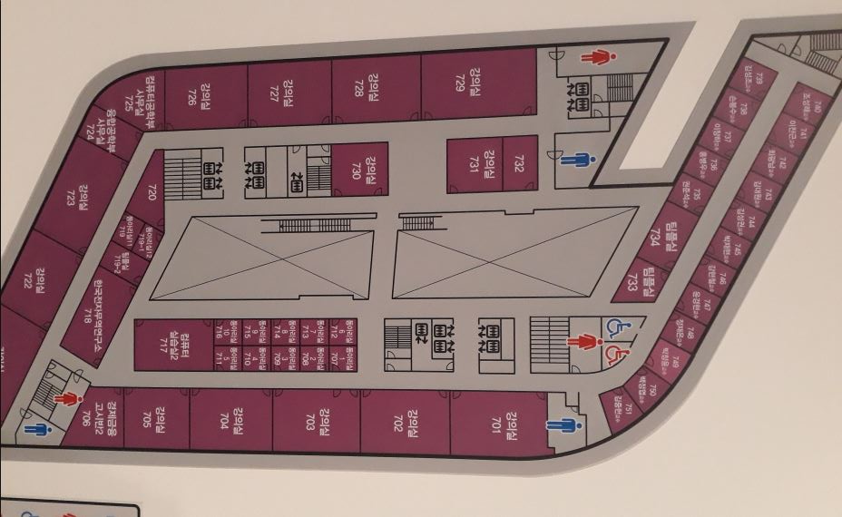
같은 층 내 이동 최단시간 구하기
<Node 설정>
엘리베이터
계단
목적지(강의실, 과사무실 등)
Edge의 가중치=
이동거리에 비례해 계산한 이동시간

Slide 6
같은 층 내 이동 최단시간 구하기
<Node 설정>
엘리베이터
계단
목적지(강의실, 과사무실 등)
최단시간=>다익스트라 알고리즘 사용!

Slide 7

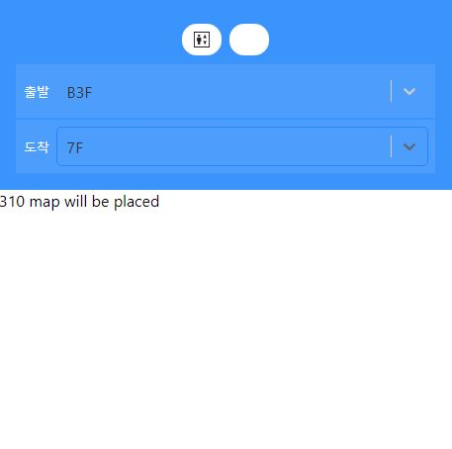
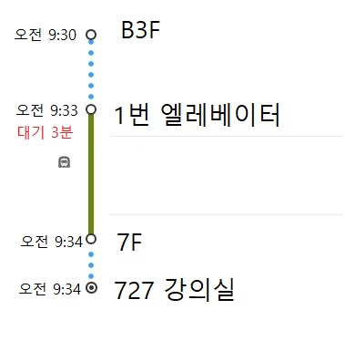
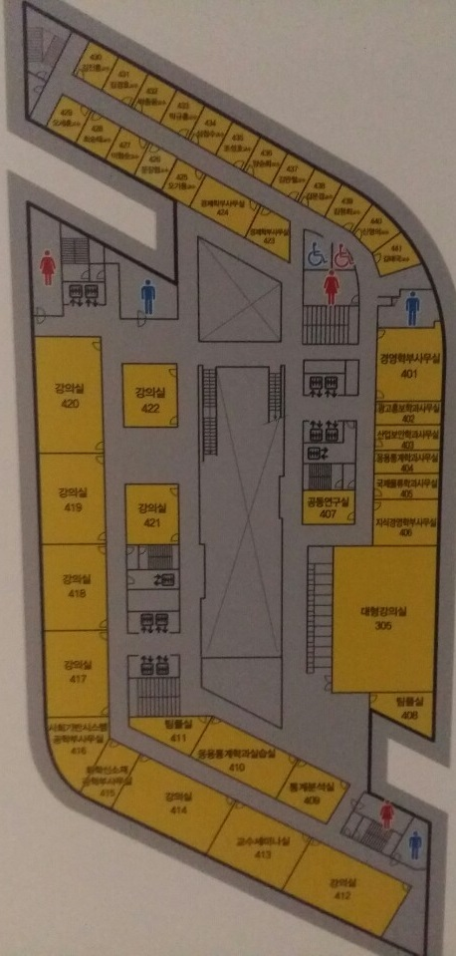
User Interface
상세 옵션

Slide 8
역할 분담
1. 자료수집 염승윤, 이상묵, 이제홍
2. 알고리즘 : 김성윤, 황제웅
3. UI : 양의현

